Slide 1
CampusManagement
propusă de
Panciu-Rusu Mihai
Coordonator Prof. Colab. Olariu Florin

Slide 2
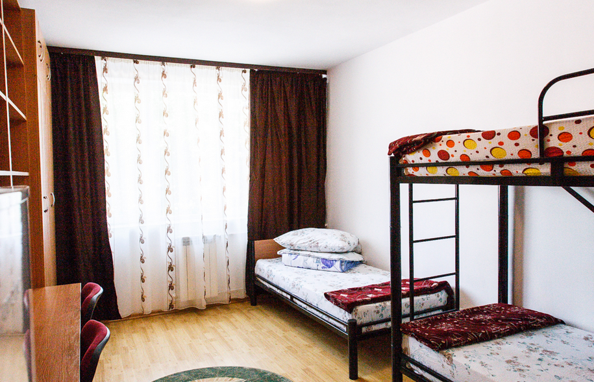
Agendă
Context
Un pas important din viața unui student este acomodarea cu viața în cămin, însă pentru a trăi experiența, acesta trece printr-un proces anevoios.
Context
Contribuții
Arhitectură
Demo
Concluzii

Slide 3


Probleme existente în procesul de cazare
necesitatea studentului de a se deplasa distanțe mari pentru înscriere;
cozile care se formează în perioada de cazări;
aflarea rezultatelor destul de greu;
dificultatea administratorului de a gestiona preferințele studenților;
nevoia unor statistici în timp real asupra cererilor;
strecurarea de erori umane;
volumul de muncă ridicat pentru distribuirea locurilor de cazare;

Slide 4

Contribuții
CampusManagement
O nouă abordare asupra tururilor de cazare
Dispoziție de cazare generată automat
Exportarea rezultatelor în format Excel
Statistică în timp real asupra cererilor de cazare
Sistem de articole
Creare automata a unei variante de distribuire a locurilor
Cerere de cazare online
Repartizarea locurilor automată în funcție de punctaje și preferințe
Evidență cu toți studenții cazați

Slide 5
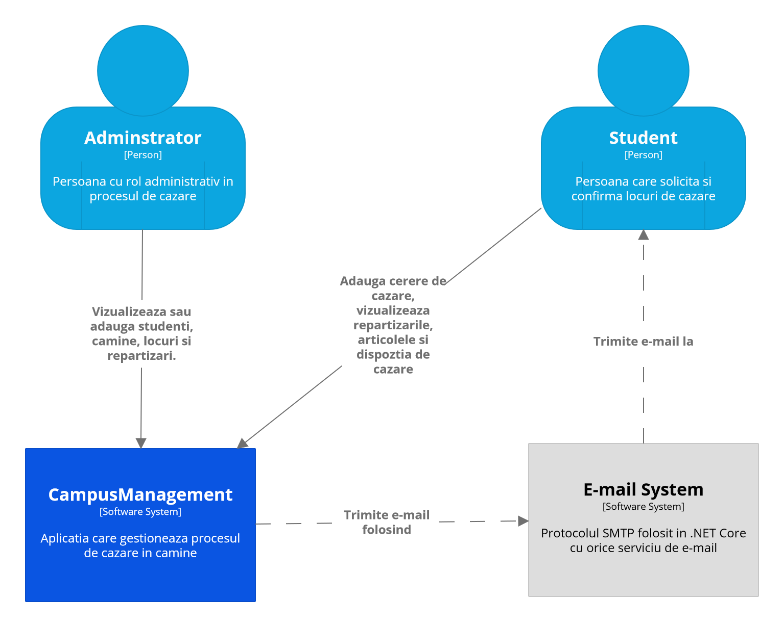
Arhitectură
Există două tipuri de utilizatori:
-Student
-Administrator
Aplicația folosește E-mailul ca serviciu extern.

Slide 6
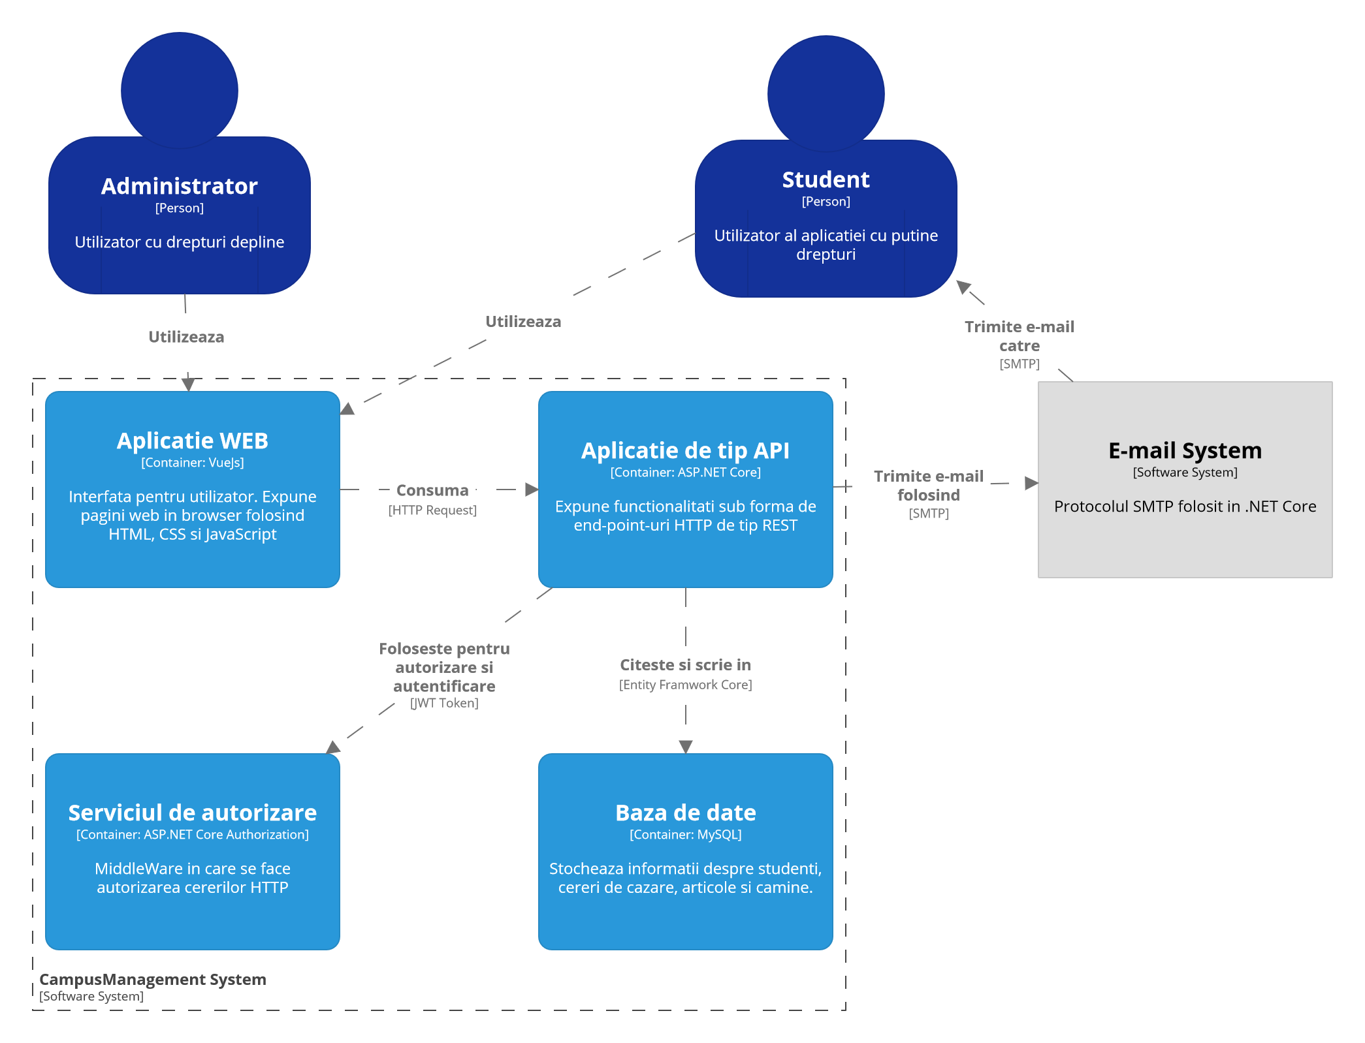
Arhitectură
Tehnologi folosite
VueJs
ASP.NET Core
.NET Core Authorization
MySql

Slide 7
DEMO

Slide 8
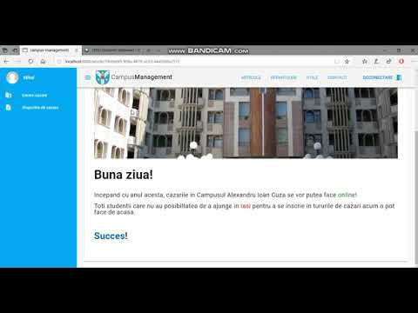
DEMO

Slide 9

Concluzii
Aplicația “Managementul cazărilor în cămine” vine în sprijinul atât al viitorilor studenți care vor dori să locuiască în căminele de la facultatea noastră, cât și pentru administratorii care se ocupă de acest proces complex și costisitor din punct de vedere al timpului.
“De obicei acest proces de alocare a locurilor de cazare îmi ia cam 3 zile”
- Radu Negrescu, Administrator șef
Ei bine, acum durează mai puțin de 3 secunde.

